Slide 1
Pemrograman 3
CAB Advanture
Firly Nurlya Rahim – 4510210032
Rindah Gustri – 4510210037

Slide 2
CAB Advanture
Merupakan Agen untuk wisata bahari, ini dapat memberikan informasi tentang Pulau wisata seperti :
Pulau Tidung
Pulau Karimun Jawa
Pulau Natuna
Pulau Raja Ampat

Slide 3
Database
CAB Advanture ini menggunakan database CAB dengan tabel yaitu :
Tabel User
Tabel Traveling
Tabel Fasilitas
Tabel Biaya
Tabel Tourguide

Slide 4
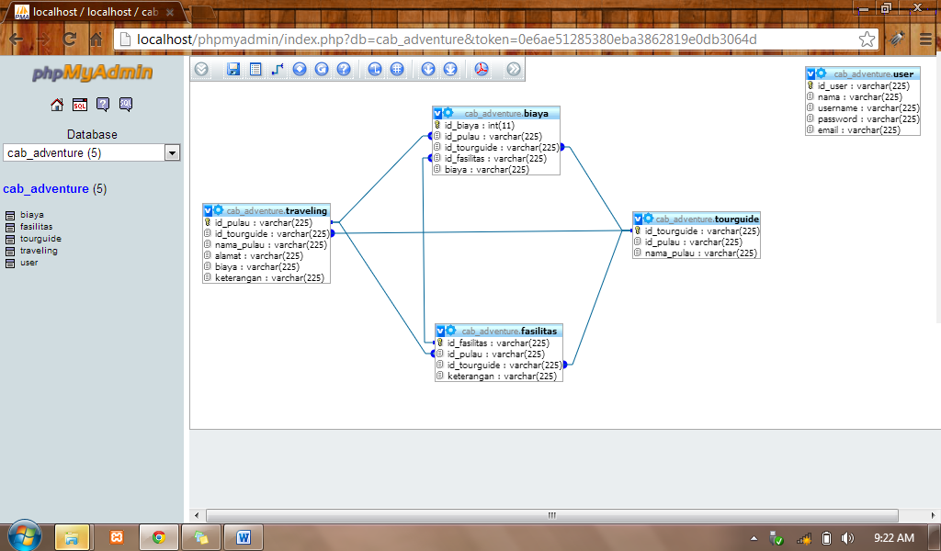
Relasi Pada tabel Database

Slide 5
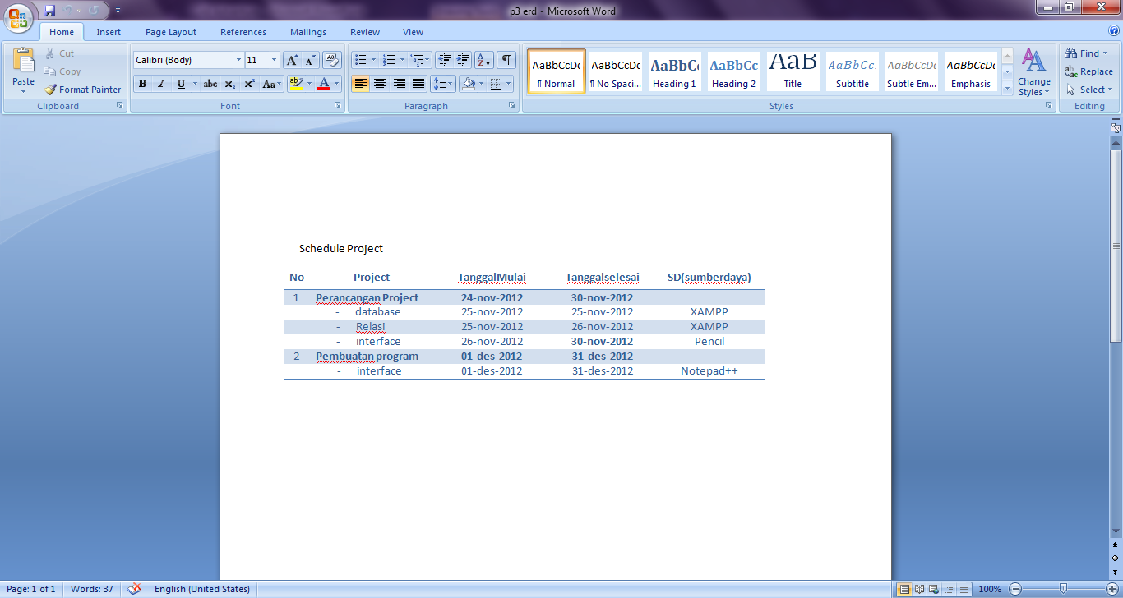
Schedule Project

Slide 6
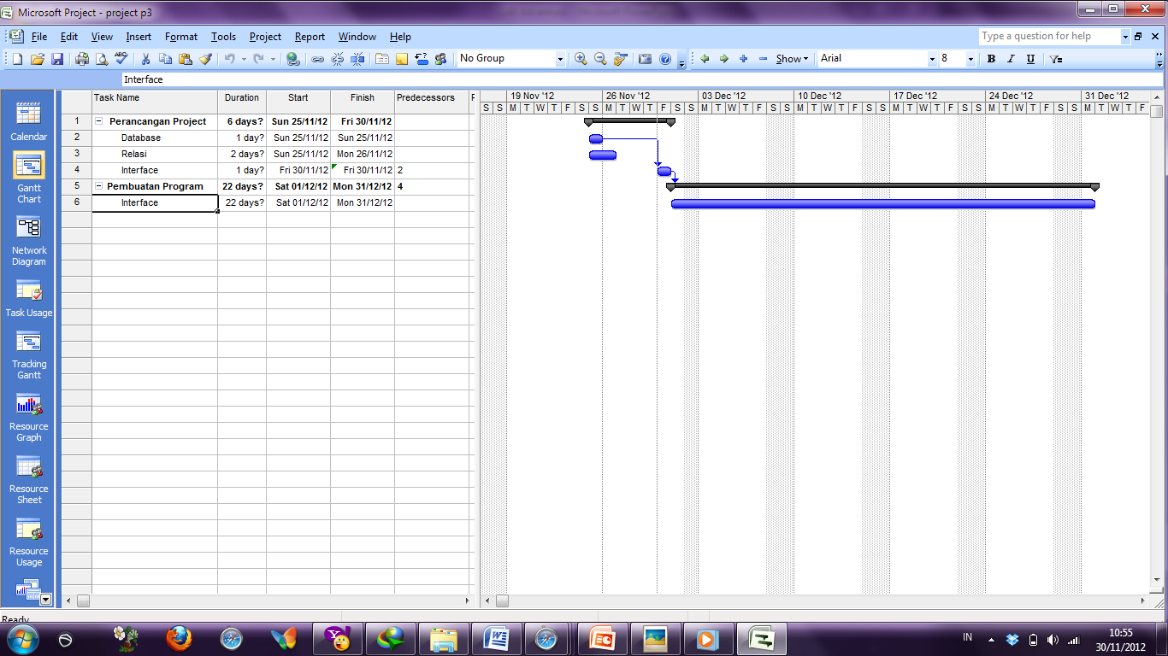
Ganchart

Slide 7
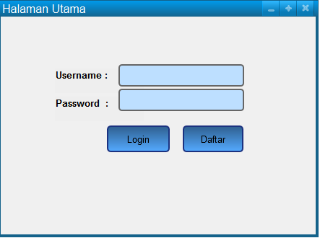
Tampilan CAB Advanture
Tampilan Login
admin harus login terlebih dahulu agar dapat melihat dan menginput,update,delete,serta search data dalam website tersebut. Sementara user hanya dapat login dan melihat informasi tentang CAB Adventure, tetapi tidak dapat menginput,update,delete data .

Slide 8
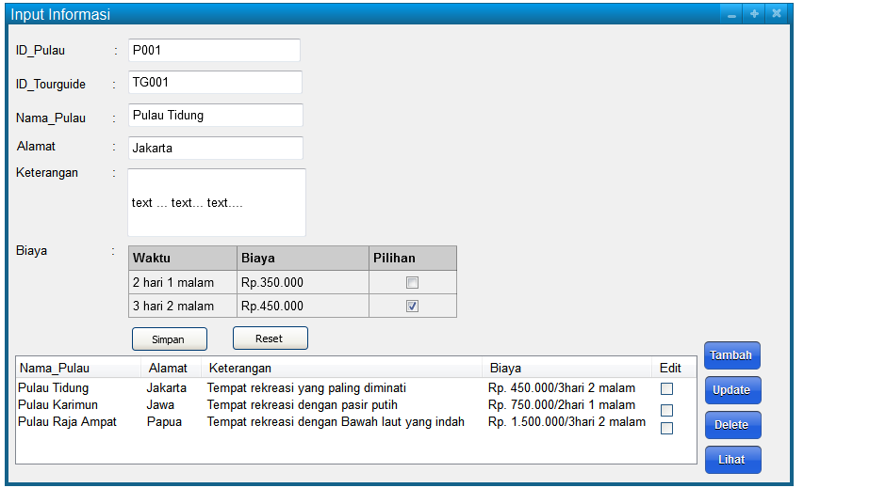
Tampilan CAB Advanture
Setelah login,maka admin dapat menginput,mengupdate,delete data. Dengan tampilan sebagai berikut

Slide 9
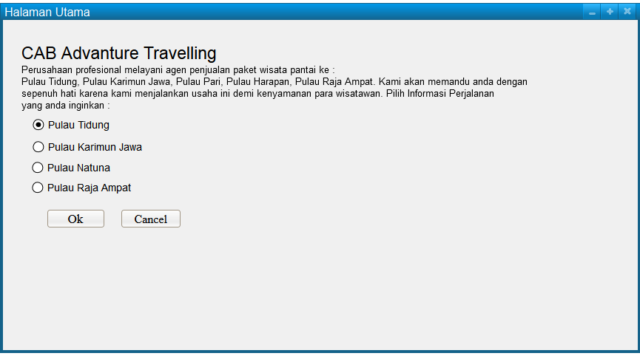
Tampilan CAB Advanture

Slide 10
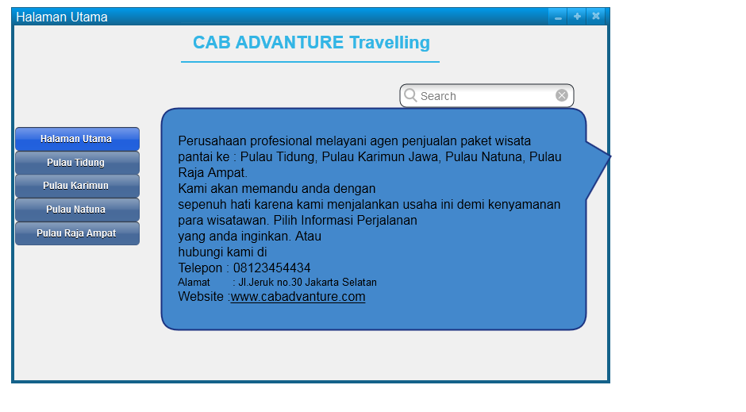
Tampilan CAB Advanture
Pada saat klik tombol lihat pada button,maka akan menampilkan data / informasi sebagai berikut :
Back

Slide 11
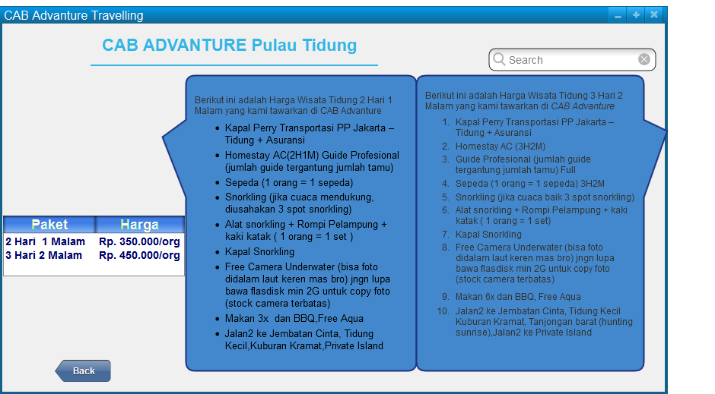
Tampilan CAB Advanture
Tampilan apabila memilih pulau tidung

Slide 12
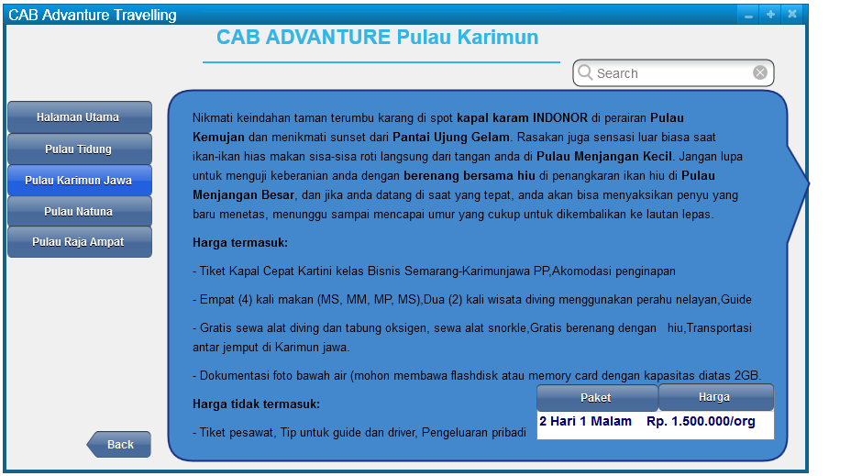
Tampilan CAB Advanture
Tampilan apabila mengklik Pulau Karimun Jawa
Back

Slide 13
CAB Advanture
Terima Kasih ☺

